Slide 1
念奴娇
苏轼
赤壁怀古

Slide 2
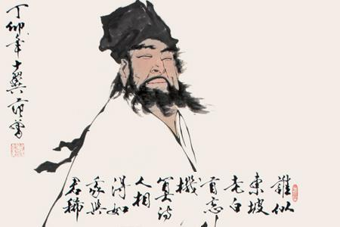
知人论世
苏轼 (1037一1101)，字子瞻，号东坡居士，眉州眉山(今属四川)人。北宋文学家、书画家。
苏轼是我国历史上罕见的全能文学家。诗、词、散文都有突出的成就。诗，他是北宋四大诗人之一；散文，他是“唐宋古文八大家”的佼佼者；而他最富于开创性的艺术贡献是词的创作，创造出高远清新的意境和豪迈奔放的风格。

Slide 3
知人论世
“乌台诗案”。黄州团练副使仅仅是个虚名，苏轼不仅没有俸禄，而且受到监督。他在黄州城东开垦了十亩荒地，田旁筑一茅屋，辛勤躬耕，自得其乐。黄州的生活使苏轼的思想也发生了巨大的改变。
黄州附近有个“赤鼻矶”，相传这是三国时周瑜大败曹操的赤壁，苏轼在词中写的就是游览这个“赤壁”的所见、所想。

Slide 4
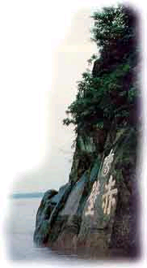
念奴娇 · 赤壁怀古
苏轼
大江/东去，浪/淘尽↘、千古/风流/人物。故垒西边，人道是↘、三国/周郎∕赤壁。乱石/穿空↗ ，惊涛/拍岸↗ ，卷起∕千堆雪↘。江山如画，一时/多少↘豪杰。
遥想/公瑾当年，小乔/初嫁了，雄姿/英发。羽扇纶巾，谈笑间、 樯橹/灰飞烟灭。故国/神游， 多情/应笑我，早生/华发↘。人生如梦，一尊/还酹∕江月。

Slide 5
品读鉴赏
乱石崩云，惊涛裂岸，卷起千堆雪。
乱石穿空 ，惊涛拍岸，卷起千堆雪。

Slide 6
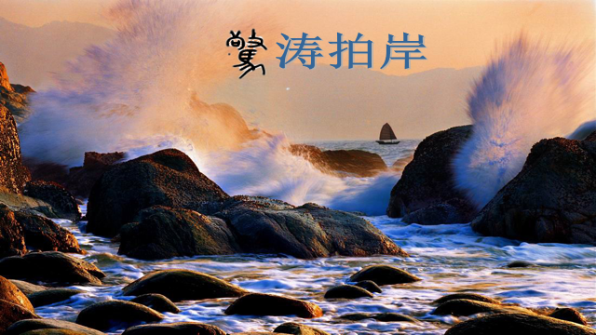
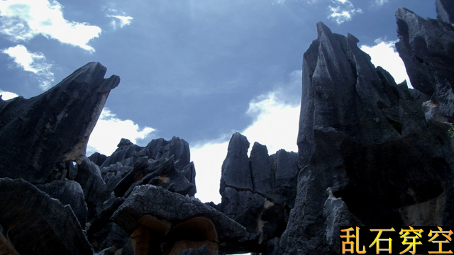
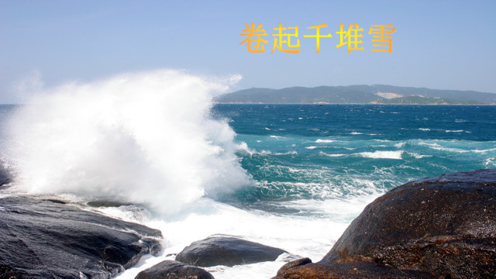

Slide 7
桃之夭夭，灼灼其华。之子于归，宜其室家。
——《桃夭》
桃花怒放千万朵，色彩鲜艳红似火。
这位姑娘要出嫁，喜气洋洋归夫家。

Slide 8
同类赏析
咏怀古迹·其三
杜甫
群山万壑赴荆门，生长明妃尚有村。
一去紫台连朔漠，独留青冢向黄昏，
画图省识春风面，环佩空归月夜魂。
千载琵琶作胡语，分明怨恨曲中论。
借昭君之事，浇心中块垒。
块垒：胸中郁结的愁闷或者气愤。

Slide 9
问汝平生功业，黄州惠州儋州。
——苏轼 《自提金山画像》

Slide 10
酾酒临江，横槊赋诗，固一世之雄也，而今安在哉？
为江上之秋风，与山间之明月，耳得之而为声，目遇之而成色，取之无禁，用之不竭。
——苏轼《赤壁赋》

Slide 11
名家评论
“苏东坡是一个不可救药的乐天派，一个伟大的人道主义者，一个百姓的朋友，一个大文豪，大书法家，创新的画家，造酒实验家，一个工程师，一个假道学的憎恨者，一个瑜伽术修行者，佛教徒，巨儒政治家，一个皇帝的秘书，酒仙，心肠慈悲的法官，一个政治上的坚持己见者，一个月夜的漫步者，一个诗人，一个生性诙谐爱开玩笑的人。”

Slide 12
念奴娇 · 赤壁怀古
苏轼
大江/东去，浪/淘尽↘ 、千古/风流∕人物。故垒西边，人道是↘、三国/周郎∕赤壁。乱石/穿空↗ ，惊涛/拍岸↗ ，卷起∕千堆雪↘。江山如画，一时/多少↘豪杰。
遥想∕公瑾当年，小乔/初嫁了，雄姿/英发。羽扇纶巾，谈笑间、 樯橹/灰飞烟灭。故国/神游， 多情/应笑我，早生/华发↘。人生如梦，一尊/还酹∕江月。

Slide 13
课后作业
1、反复朗读，背诵全词；
2、以《声声慢》和《念奴娇 赤壁怀古》为例，讨论婉约派和豪放派词的异同（意象、情感表达等方面）；
3、读林语堂《苏东坡传》。

Slide 14
THE BUSINESS PLAN
感谢您的聆听

